Slide 1


Domain-Driven Design y Arquitectura Hexagonal

Slide 2

Pepe Fabra Valverde
Senior Frontend Developer

Slide 3
Agenda
DDD
Qué es DDD (pero de verdad)
Lenguaje de negocio > Lenguaje de negocio adaptado al técnico
Bounded Context
Arquitectura Hexagonal
Principio de las Arquitecturas Limpias
Estructura de capas
Dominio
Aplicación
Infraestructura
Estructura de directorios
Testing

Slide 4
Agenda
DDD
Qué es DDD (pero de verdad)
Lenguaje de negocio > Lenguaje de negocio adaptado al técnico
Bounded Context
Arquitectura Hexagonal
Principio de las Arquitecturas Limpias
Estructura de capas
Dominio
Aplicación
Infraestructura
Estructura de directorios
Testing

Slide 5


Slide 6
Lanzamiento
Escrito por Eric Evans, publicado en 2003

Slide 7
Contexto
Waterfall y sus consecuencias (entregas a destiempo)
Agile empezando a integrarse
Lenguaje de negocio adaptado al técnico

Slide 8
Dominio de Negocio
El negocio puede ser algo muy grande, qué vas a cubrir es el dominio
Es el nivel de zoom que harás en el negocio, tanto por compañía/proyecto como por equipo

Slide 9
Eric Evans explicando Domain-Driven Design
https://www.youtube.com/watch?v=pMuiVlnGqjk
Domain-Driven Design Europe
Canal de referencia

Slide 10
Qué propone Domain-Driven Design

Slide 11
Qué propone Domain-Driven Design
Usar el lenguaje de negocio como el lenguaje ubicuo del sistema

Slide 12
¿Cómo se consigue?

Slide 13
¿Cómo se consigue?
Diccionario interno, el equipo usa un mismo lenguaje con unas mismas palabras

Slide 14
¿Cómo se consigue?
Diccionario interno, el equipo usa un mismo lenguaje con unas mismas palabras
Cada equipo puede tener su propia definición de un concepto (la definición del dominio de negocio que estén adaptando)

Slide 15
Negocio como core
“Es que eso es muy difícil”, “mejor atajo por aquí”, “eso no tiene sentido, mejor hacemos esto otro”

Slide 16
Negocio como core
“Es que eso es muy difícil”, “mejor atajo por aquí”, “eso no tiene sentido, mejor hacemos esto otro”
Leer el código debería dar un entendimiento del dominio de negocio que se está implementando

Slide 17
Negocio como core
“Es que eso es muy difícil”, “mejor atajo por aquí”, “eso no tiene sentido, mejor hacemos esto otro”
Leer el código debería dar un entendimiento del dominio de negocio que se está implementando
Somos traductores, de negocio a código, no de código a negocio

Slide 18
Bounded Context
Encapsulación de una parte del (dominio de) negocio

Slide 19
Bounded Context a código
Módulos, un módulo es el bounded context

Slide 20
Low coupling, High cohesion

Slide 21
Low coupling, High cohesion
Si se respeta este principio, entonces estás definiendo bien un bounded context

Slide 22
Low coupling, High cohesion
Si se respeta este principio, entonces estás definiendo bien un bounded context
Este principio es un principio para desarrollar módulos de software

Slide 23
Low coupling, High cohesion
Si se respeta este principio, entonces estás definiendo bien un bounded context
Este principio es un principio para desarrollar módulos de software
Sirve de introducción a Ports & Adapters

Slide 24
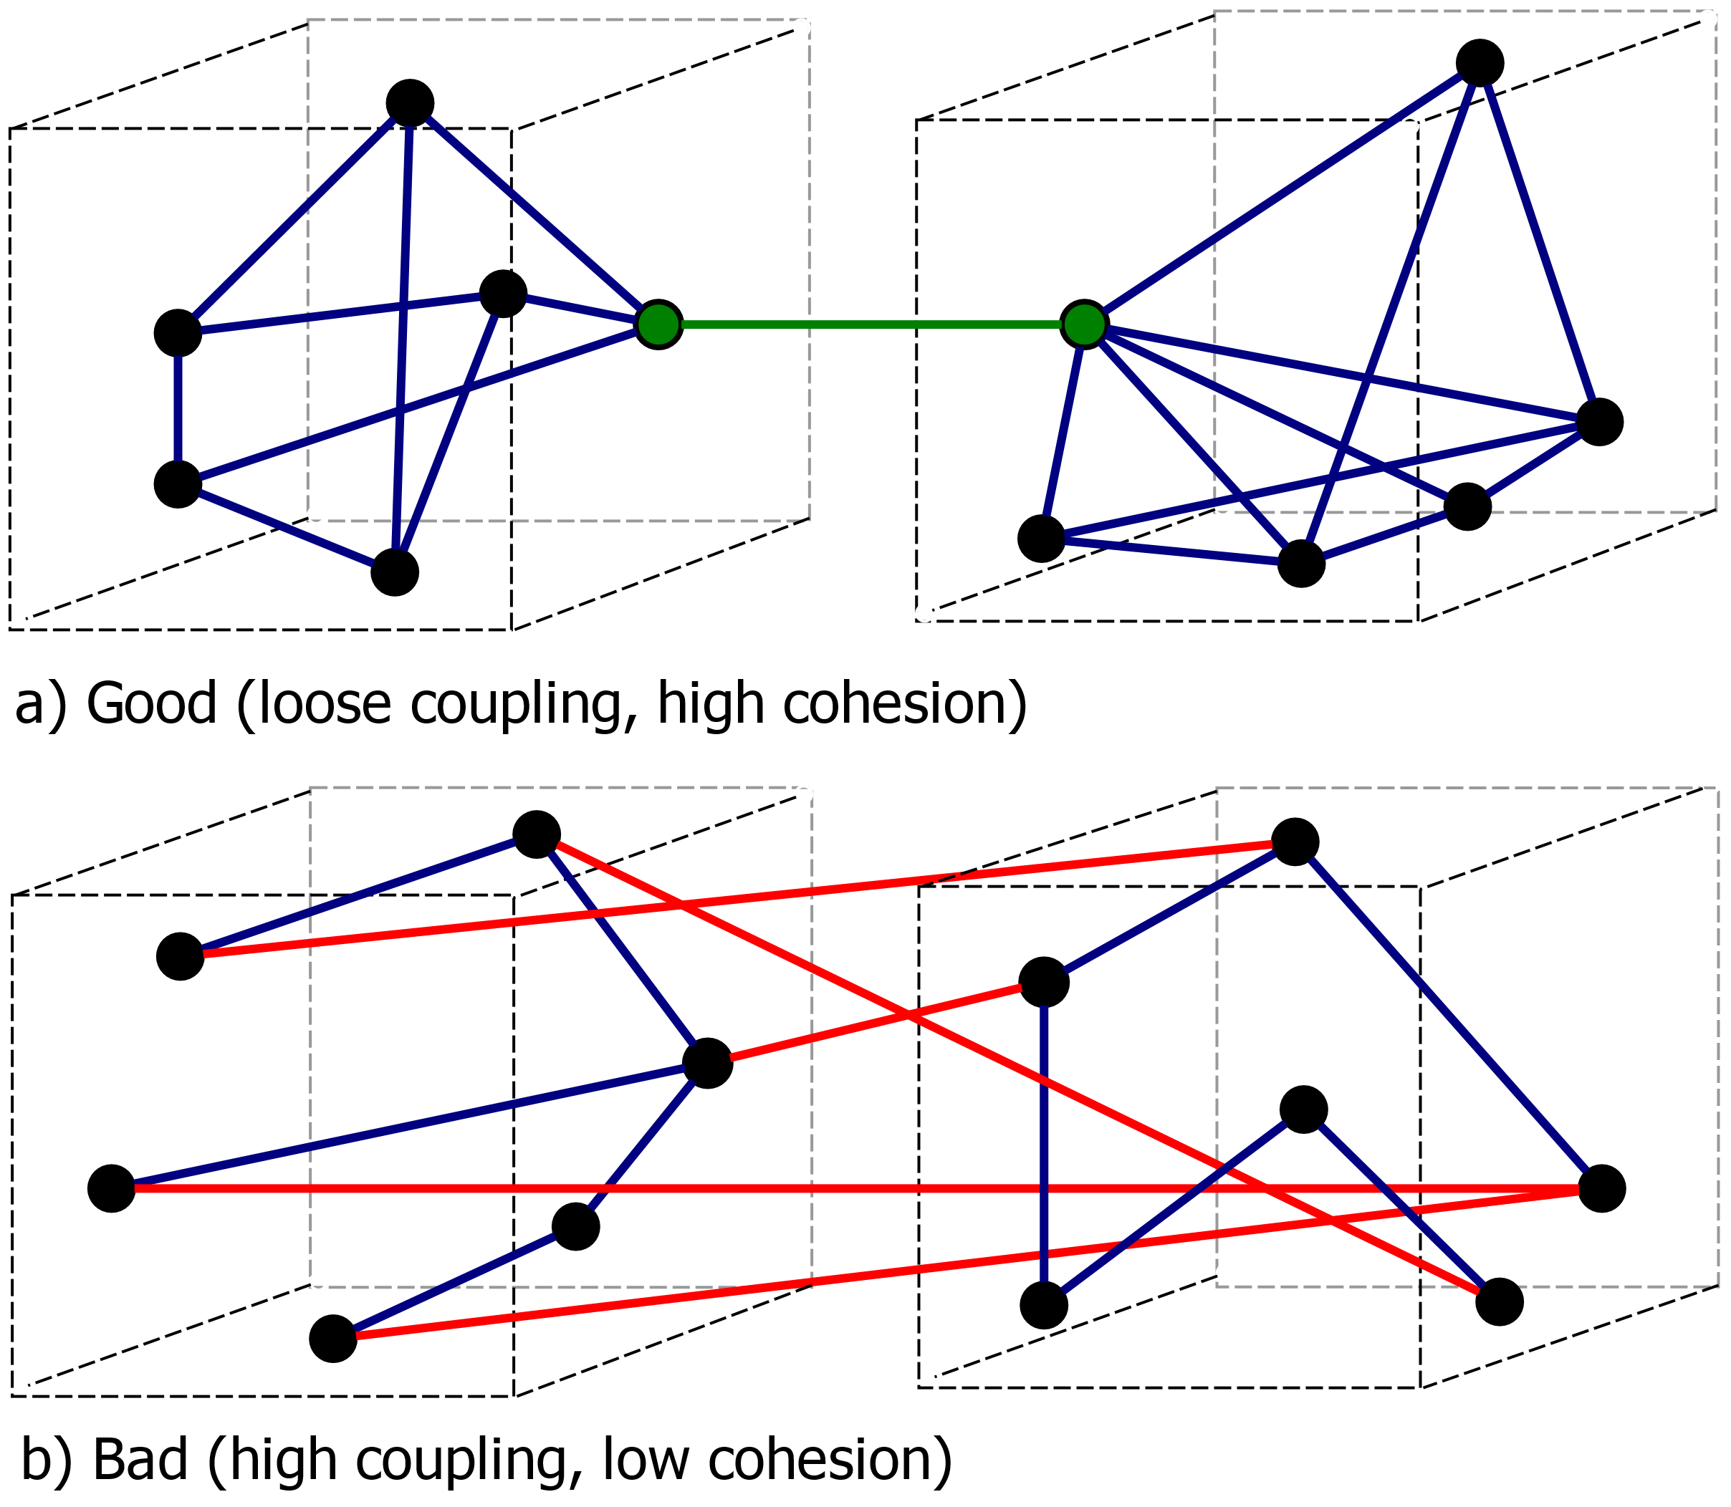

Slide 25
Arquitectura Hexagonal
https://alistair.cockburn.us/hexagonal-architecture/

Slide 26
De los peores cambios de nombre de la historia

Slide 27
DOMINIO
APLICACIÓN
INFRAESTRUCTURA

Slide 28
SOLID

Slide 29
SRP - Single Responsability Principle
Los elementos del sistema tienen una única responsabilidad
Implementan/definen una lógica
Definen la orquestación de las distintas lógicas necesarias para cubrir otra lógica
La lógica puede separarse en lógica más pequeña

Slide 30
Divide y vencerás

Slide 31
DIP - Dependency Inversion Principle
Se quiere evitar que Function internamente se acople a dependencia
Proponiendo que Function reciba por parámetro la dependencia

Slide 32
Ahora sí… Arquitectura Hexagonal

Slide 33
Conceptos
Dominio
Repository
Aplicación (o caso de uso)
Infraestructura
Implementación de Repostory
Controller

Slide 34
Principio de Arquitectura Limpia
Separar (desacoplar) el dominio de la infraestructura

Slide 35
Ports & Adapters
Nombre original del patrón arquitectónico
Petición llega a infra, se aplica el caso de uso (aplicación) con la lógica de negocio (dominio), y se persiste (adapter) en BDD

Slide 36
Ports & Adapters
Hexagonal es para representar la posibilidad de múltiples puertos y adaptadores, no para delimitar el número de entradas y salidas

Slide 37
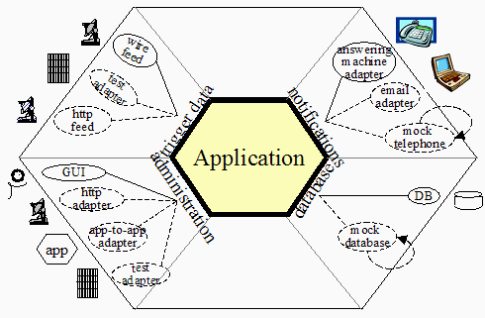

Slide 38
Regla de dependencias
Infraestructura -> Aplicación -> Dominio

Slide 39
DOMINIO

Slide 40
DOMINIO
APLICACIÓN

Slide 41
DOMINIO
APLICACIÓN
INFRAESTRUCTURA

Slide 42
Dominio
Model, Repository, DomainService, ValueObjects
DomainService para casos de uso repetidos

Slide 43
Repository
Es una interface
https://thinkinginobjects.com/2012/08/26/dont-use-dao-use-repository/

Slide 44
Aplicación o Caso de uso
ApplicationService, NamedConstructor
Inicia/cierra transacciones, publica eventos

Slide 45
Infra-estructura
Controller, RepositoryImpl, DIP

Slide 46
Implementación de los Repository
Adapter

Slide 47
Controller
Port

Slide 48
Trade-off Analysis

Slide 49
Trade-off Analysis
Pros
Cambiabilidad
Testabilidad
Mantenibilidad
Fiable (siempre igual)

Slide 50
Trade-off Analysis
Pros
Cambiabilidad
Testabilidad
Mantenibilidad
Fiable (siempre igual)
Cons
Complejidad
inmediata
Time-to-market reducido
Pero luego escala mejor
Peor para prototipos

Slide 51
Testing
Qué tipos de testing hay
Propósitos y reparto de esfuerzo

Slide 52
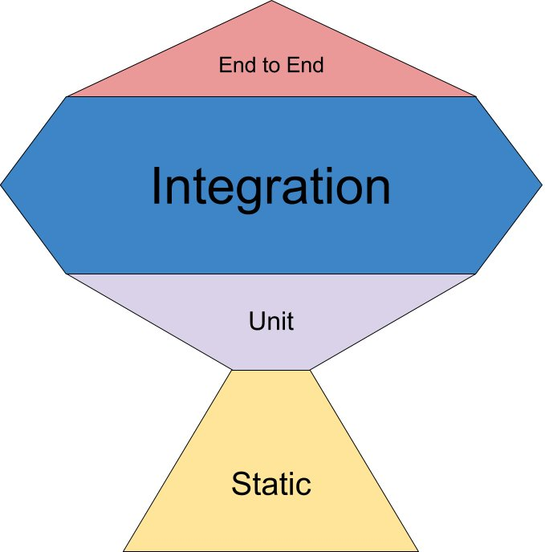

Slide 57
Enlaces de interés
https://kentcdodds.com/blog/the-testing-trophy-and-testing-classifications
https://kentcdodds.com/blog/write-tests

Slide 58
Qué capas se testean
Aplicación
Dominio implícitamente para no acoplarnos
Infraestructura

Slide 59
Aceptación
Capa: Aplicación
Scope: Testear casos de uso, el happy path

Slide 60
Aceptación
Capa: Aplicación
Scope: Testear casos de uso, el happy path
Ejemplo: Publicar vídeo comprobará que el vídeo sí que se publica y se está validando el modelo de dominio (ValueObjects)

Slide 61
Unit
Capa: Aplicación
Scope: Testear casos límite, mockeando

Slide 62
Unit
Capa: Aplicación
Scope: Testear casos límite, mockeando
Ejemplo: Se comprueba si el vídeo es válido (si no lo es lanzará excepción)

Slide 63
Integración
Capa: Infraestructura
Scope: Sin mockear, el path completo, contra infra de verdad

Slide 64
Integración
Capa: Infraestructura
Scope: Sin mockear, el path completo, contra infra de verdad
Ejemplo: En el Docker se comprobará que se sube el vídeo a BDD, sin errores, y el vídeo luego existe

Slide 65
Estructura de archivos

Slide 66
Particiones
Técnica
Un nivel
Por feature
Negocio
Por bounded context
Por feature
O incluso ambas

Slide 67
Técnica - Un nivel
application
PublishVideoApplicationService
domain
Video
PublishVideoRepository
infrastructure
YouTubePublishVideoRepositoryAdapter

Slide 68
Técnica - Por feature
application
PublishVideo
PublishVideoApplicationService
domain
Video
PublishVideo
PublishVideoRepository
infrastructure
PublishVideo
YouTubePublishVideoRepositoryAdapter

Slide 69
Negocio - BoundedContext
Video
application
Publish
PublishVideoApplicationService
domain
PublishVideoRepository
infrastructure
YouTubePublishVideoRepositoryAdapter

Slide 70
Negocio - Feature
PublishVideo
application
PublishVideoApplicationService
domain
PublishVideoRepository
infrastructure
YouTubePublishVideoRepositoryAdapter

Slide 71
Negocio - BoundedContext y Feature
Video
Publish
application
PublishVideoApplicationService
domain
PublishVideoRepository
infrastructure
YouTubePublishVideoRepositoryAdapter

Slide 72
Gustos colores
Pero es preferible no perder el foco en el negocio…

Slide 73
boundedContext
Feature
application
UseCase
UseCaseApplicationService
Command
Handler
domain
AdapterRepository
UseCaseDomainService
infrastructure
controller
UseCaseController
mapper
InfraToDomainModelMapper
EventPublisherImpl
shared - compartido entre bounded contexts
application
domain
infrastructure
persistence
AdapterRepositoryImpl

Slide 74
Hemos visto…

Slide 75
Hemos visto…
DDD -> lo técnico se adapta al negocio
Se utiliza lenguaje de negocio para describir lo técnico, no al revés

Slide 76
Hemos visto…
DDD -> lo técnico se adapta al negocio
Se utiliza lenguaje de negocio para describir lo técnico, no al revés
Arquitectura Hexagonal
Infraestructura -> Aplicación (caso de uso) -> Dominio
Testing

Slide 77
DOMINIO

Slide 78
DOMINIO
APLICACIÓN

Slide 79
DOMINIO
APLICACIÓN
INFRAESTRUCTURA

Slide 80
Literatura Técnica
Domain-Driven Design
Implementing y distilled
Clean Architecture
CodelyTV

Slide 81
Elementos de arquitectura limpia en Java
Mapper, Handler, Resolver, Circuit Breakers, Adapters, Response, ValueObjects, NamedConstructors, Publisher, Mocking y muchos más
Lecturas al respecto:
Implementing Domain-Driven Design
Design Patterns of Reusable Elements of Object-Oriented Software
Patterns of Enterprise Application Architecture

Slide 82
¡¡Gracias por tu tiempo!!

